Slide 1
Прозвенел звонок весёлый,
Мы начать урок готовы.
Будем слушать, рассуждать
И друг другу помогать.

Slide 2
устный счёт
Начинаем мы опять
Решать, отгадывать, смекать!

Slide 3
Сколько здесь чисел, которые меньше 6,но больше 2?
2
3
7
4
1
8
3
5
6

Slide 4
Реши задачу
В коробке 2 синих карандаша,
по столько же красных и
зелёных
Сколько карандашей в коробке?
6

Slide 5
Сколько треугольников на рисунке?

Slide 6
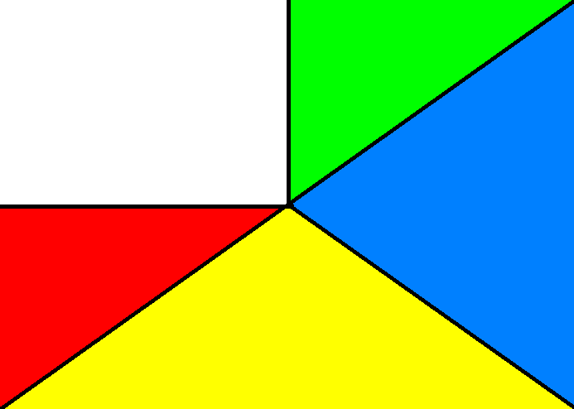
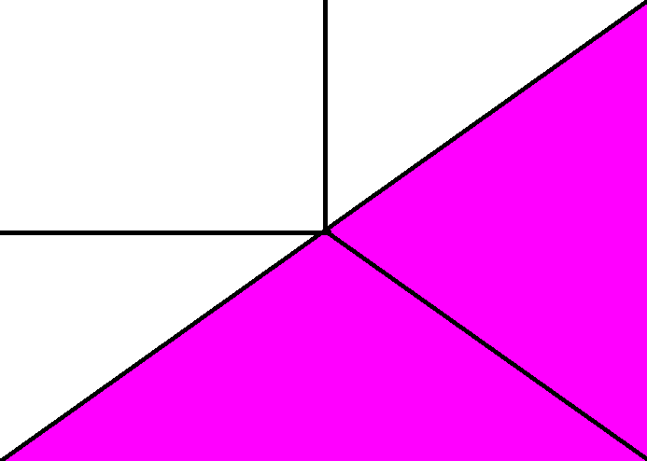
Проверь себя

Slide 7
5
3
на ?
5 – 3 = 2
4
на ?
9 – 4 = 5
9

Slide 8
Сегодня на уроке:

Slide 9
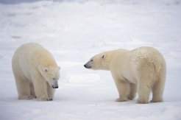
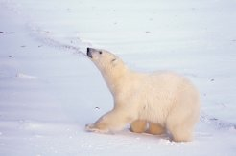
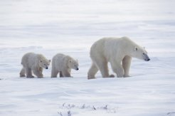
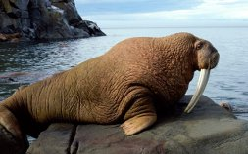
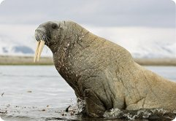
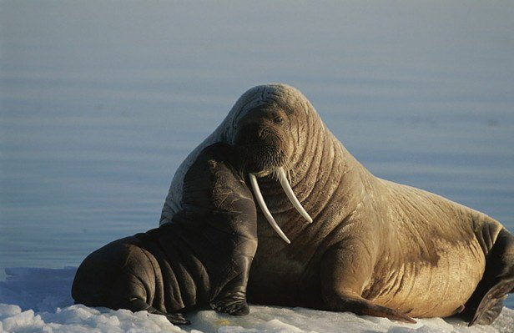
6 белых медведей
4 моржа

Slide 10
Что изменилось на рисунке?
Каких фигур больше?
Каких фигур меньше?
Покажи на сколько
больше, чем

Slide 11
Сравни количество кружков и квадратов
Это целое или часть?
ЧАСТЬ
Сколько кружочков убрали, чтобы найти эту часть?
Из 6 кружочков (целого) убрали часть, равную числу квадратов – 4
Получили разность между кружочками и квадратами
разность
6-4=2
2

Slide 12
ЭТАЛОН
Чтобы узнать, на сколько одно число больше или меньше другого, надо из большего числа вычесть меньшее.
больше на? ( – ) меньше
Б
Р
М

Slide 13
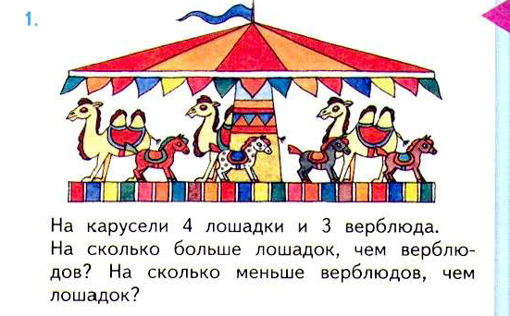

Slide 15
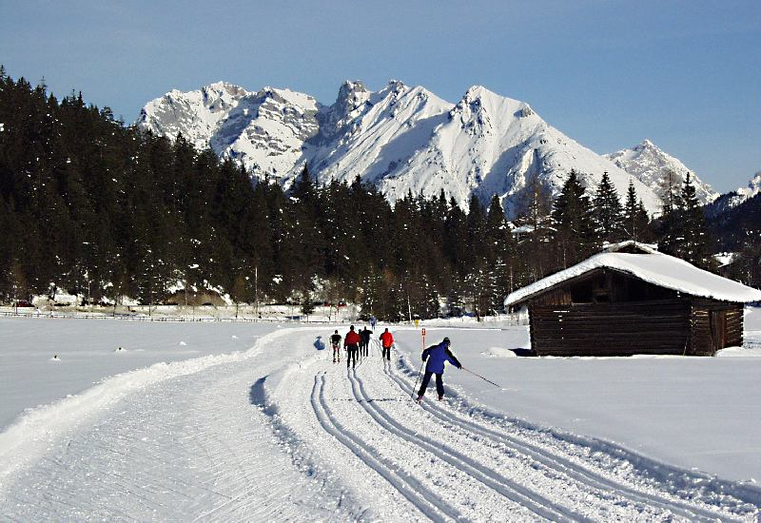
В лыжной гонке принимали участие 9 мальчиков и 7 девочек. На сколько было больше мальчиков, чем девочек?

Slide 16
?
9
2
?
7
7
9
2
?

Slide 17
9
?
7

Slide 18
Сравните тексты задач. Чем они похожи? Чем отличаются? Реши задачи.
Из одного старого дома выехали в новые дома 7 семей, из другого – 3 семьи. На сколько семей больше выехали из одного дома, чем другого? | Из одного старого дома выехали в новые дома 7 семей, из другого - 3 семьи. Сколько всего семей переехало в новые дома?
Проверь себя:
7 – 3 = 4(с.) 7 + 3 = 10 (с.)

